Slide 1


Біологія і Екологія. 11 клас. 22.04.2020.
Поняття про екологічне мислення. Необхідність міжнародної взаємодії у справі охорони довкілля.

Slide 2
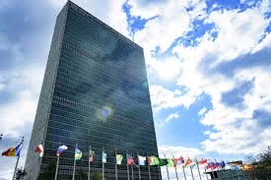

Правова діяльність міжнародного співтовариства у сфері охорони навколишнього середовища на сучасному етапі здійснюється в рамках Програми ООН з навколишнього середовища (ЮНЕП).
Ця програма була ухвалена в грудні 1972 р. на 27 сесії Генеральної асамблеї ООН. Відповідно до неї під егідою ООН засновані Рада керуючих Програмою, Фонд навколишнього середовища, Рада з координації природоохоронної діяльності організацій ООН.

Slide 3

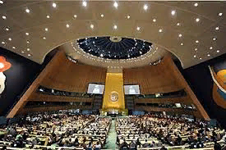
Програма включає розділи:
– "Населені пункти і життєве середовище";
– "Здоров'я людини і чистота навколишнього середовища";
– "Сухопутні екосистеми й управління ними";
– "Навколишнє середовище і його розвиток";
– "Океани";
– "Міжнародне природоохоронне право";
– "Енергія";
– "Стихійні лиха";
– "Підготовка кадрів у сфері охорони навколишнього середовища".

Slide 4

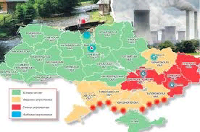
ЗАГАЛЬНА ХАРАКТЕРИСТИКА МІЖНАРОДНОГО СПІВРОБІТНИЦТВА УКРАЇНИ В ЕКОЛОГІЧНІЙ СФЕРІ
Міжнародне співробітництво України в екологічній сфері визначається Основними напрямами державної екологічної політики, а також міжнародними та міждержавними договорами та угодами.

Slide 5
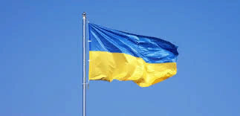
Розв'язання сучасних екологічних проблем в Україні можливе лише в умовах широкого й активного міжнародного співробітництва всіх країн у цій сфері.
Це зумовлено, насамперед, такими обставинами:
– глобальним характером екологічних проблем;
– транскордонним характером забруднення навколишнього середовища;
– міжнародними зобов'язаннями України щодо охорони навколишнього природного середовища;
– необхідністю міжнародного обміну досвідом і технологіями, можливістю залучення іноземних інвестицій.

Slide 6
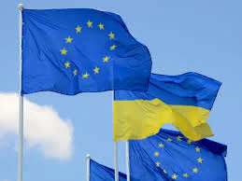
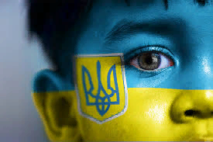
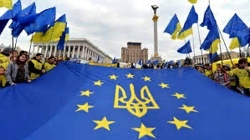
Україна є учасником понад 20 міжнародних конвенцій та двосторонніх угод, пов'язаних з охороною навколишнього природного середовища. Міжнародні зобов'язання України щодо навколишнього природного середовища, використання природних ресурсів і забезпечення екологічної безпеки випливають з положень вже ратифікованих а також тих, що знаходяться в стадії розгляду конвенцій та угод.

Slide 7

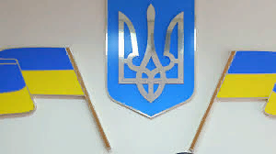
Виконання Україною зобов'язань, що випливають із зазначених багатосторонніх угод, потребує приведення внутрішнього законодавства у відповідність з нормами міжнародного права й урахування існуючої міжнародної практики під час розроблення нових законодавчих актів.

Slide 8
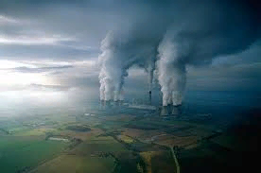
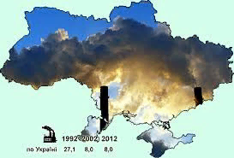

Поряд з виконанням зобов'язань України, що випливають із багатосторонніх договорів у галузі охорони навколишнього природного середовища та екологічної безпеки, в перспективі має важливе значення подальше розширення міжнародного співробітництва за такими напрямами:

Slide 9






– співробітництво з міжнародними організаціями системи ООН у галузі охорони навколишнього природного середовища, серед яких можна назвати:
1) ЮНЕП – програму ООН щодо навколишнього середовища;
2) ЄЕК ООН – Європейську Економічну комісію ООН;
3) ПРООН – Програму розвитку ООН;
4) МАГАТЕ – Міжнародне агентство з атомної енергетики ООН;
5) ФАО – Організацію з продовольства й сільського господарства;
6) Центр ООН по населених пунктах;
7) Комісію сталого розвитку;
8) Глобальний екологічний фонд та ін.;

Slide 10
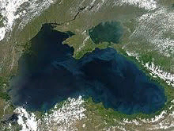
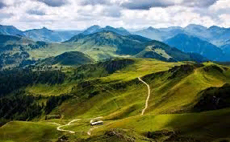
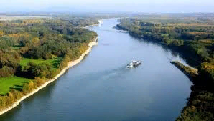
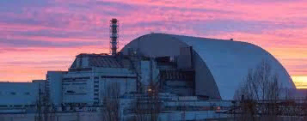
– участь у регіональних природоохоронних заходах (Чорне море, Дунай, Карпати, Донбас та ін.);
– участь у міжнародних програмах ліквідації наслідків Чорнобильської аварії (проблеми відходів, перенесення забруднень повітряними і водними потоками та ін.).

Slide 11
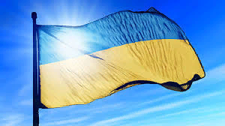


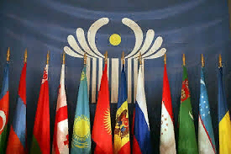
Беручи участь у міжнародному співробітництві, Україна отримує допомогу в галузі охорони навколишнього природного середовища від міжнародного співтовариства.

Slide 12

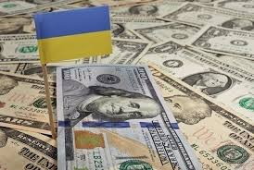

Необхідно зазначити, що кількість фінансових ресурсів, які виділяються в Україні на охорону навколишнього середовища, відрізняє її від багатьох розвинених держав і, навіть, від деяких країн Центральної та Східної Європи. Це пов'язано з пізнім усвідомленням необхідності та вигідності інвестицій в охорону навколишнього середовища.

Slide 13



Втім, саме це дає змогу Україні розраховувати на міжнародне співробітництво і можливість отримання фінансової допомоги. Інтерес може становити доступ до ринку з метою залучення екологічно чистих технологій та обладнання для захисту навколишнього природного середовища України.

Slide 14
Інтеграція незалежної України у світове співтовариство уможливила безпосередньо міжнародну економічну, технічну та експертну допомогу. Головними її напрямами є:
– гранти (безоплатна допомога) та в майбутньому можливі кредити Програми розвитку ООН, Програми охорони навколишнього природного середовища.
Перші гранти було спрямовано на збереження біорізноманіття (дельта Дунаю та Східні Карпати), а також регіонально важливий проект – захист Чорного моря від забруднення;
– допомога ЄС в рамках технічної допомоги країнам СНД (TACІS), хоча проблеми охорони навколишнього природного середовища не належать до пріоритетних програм TACІS;
– міжнародна допомога окремих розвинених країн (США, Канади, Нідерландів, Німеччини, Данії, Великої Британії) як у рамках багатосторонніх програм, так і на підставі двосторонніх угод.

Slide 15

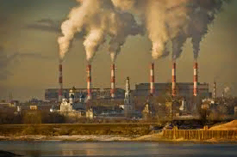
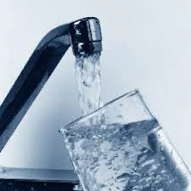
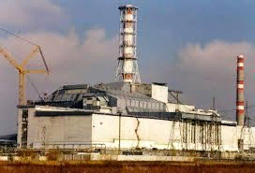
Міжнародна допомога насамперед повинна використовуватися згідно з внутрішніми регіональними пріоритетами для розв'язання проблем Дніпра та інших річок України, проблем якості питної води, проблем Донецько-придніпровського регіону, Полісся, Чорного та Азовського морів, ліквідації наслідків Чорнобильської аварії тощо.

Slide 16
Домашнє завдання:
Прочитати параграф 54. Запитання 10, сторінка 212.

